Slide 1

Engenharia de Software – Professora Jandira
Bruno, Gabriel, Gabriela, Guilherme, Pedro

Slide 2
01
SCRUM

Slide 3
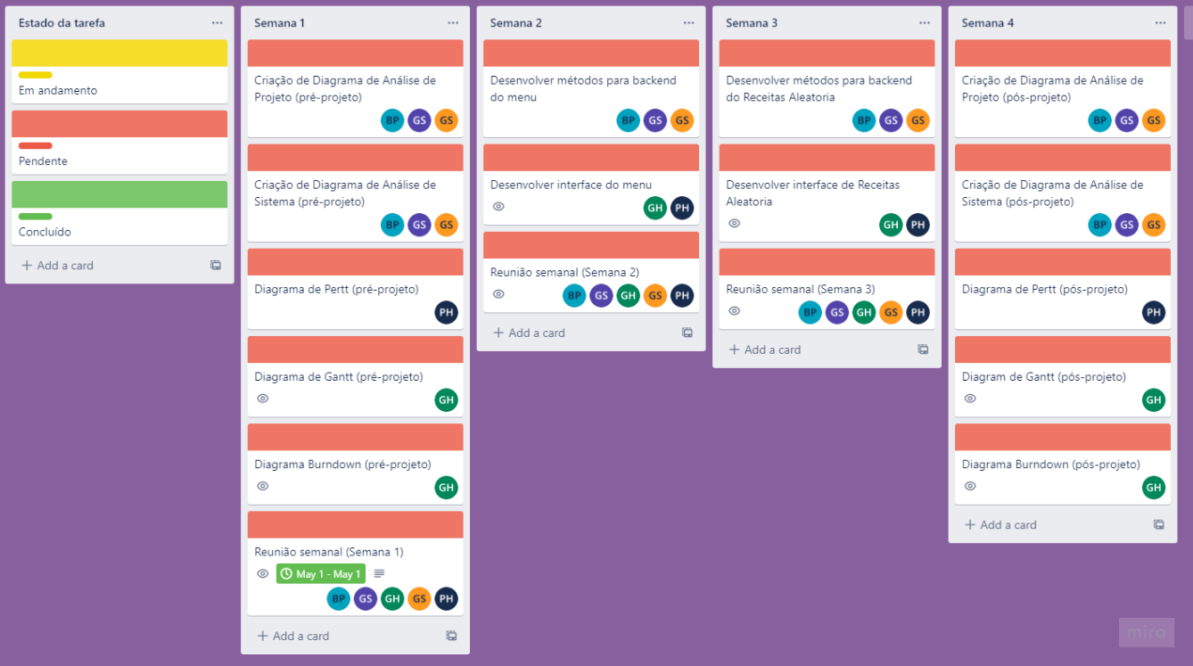
Kanban
Planejamento

Slide 4
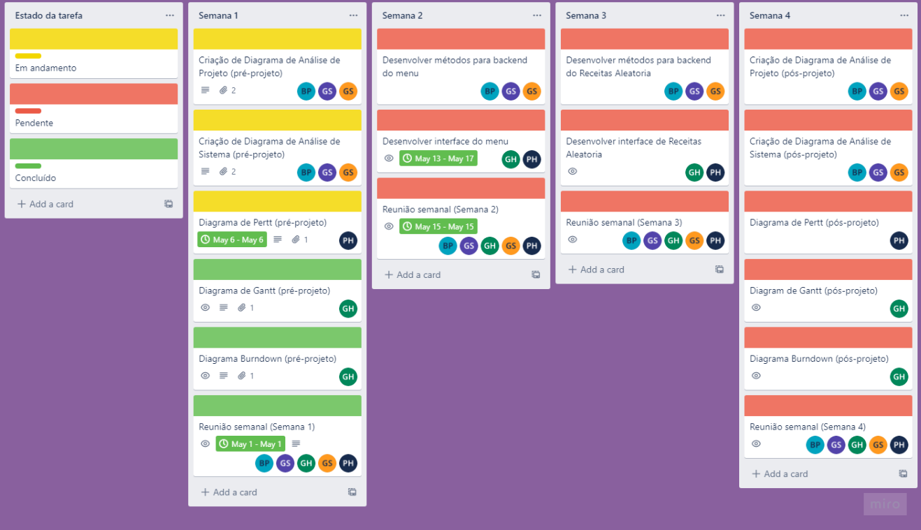
Kanban
Semana 1

Slide 5
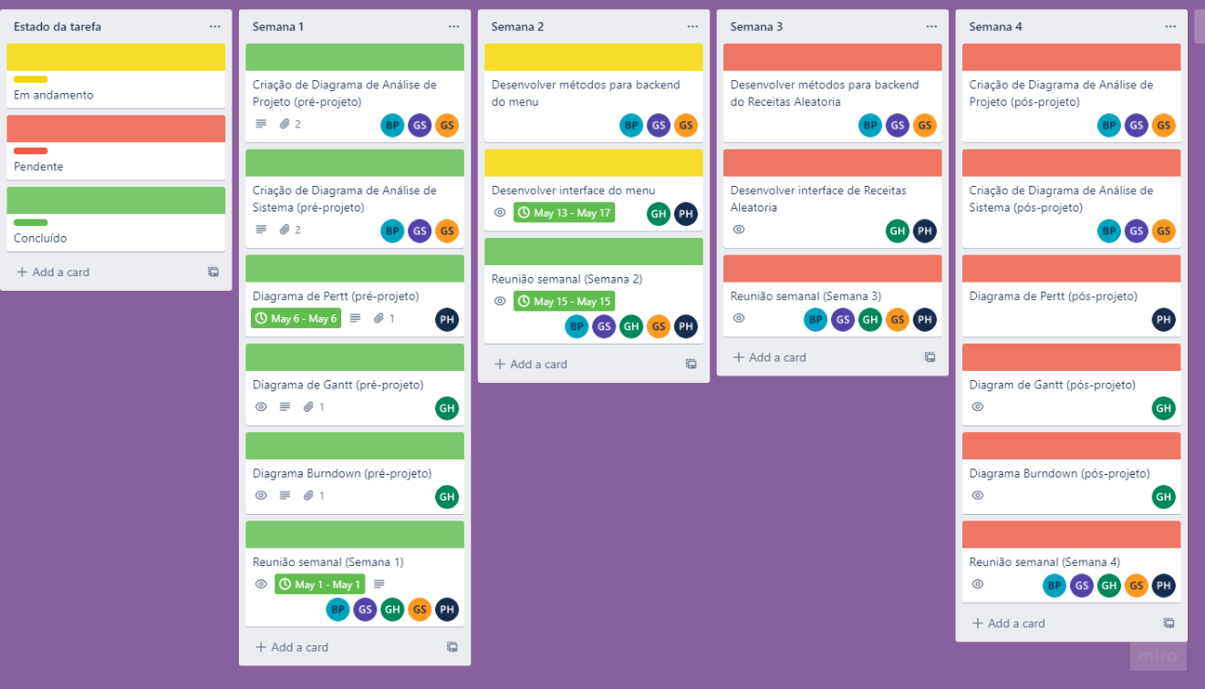
Kanban
Projeto em andamento – Semana 2

Slide 6
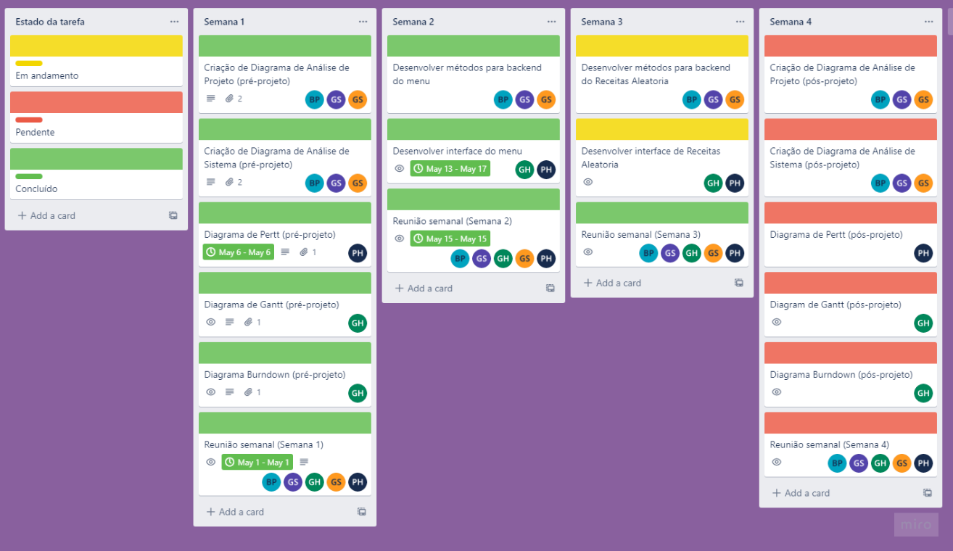
Kanban
Projeto em andamento – Início semana 3

Slide 7
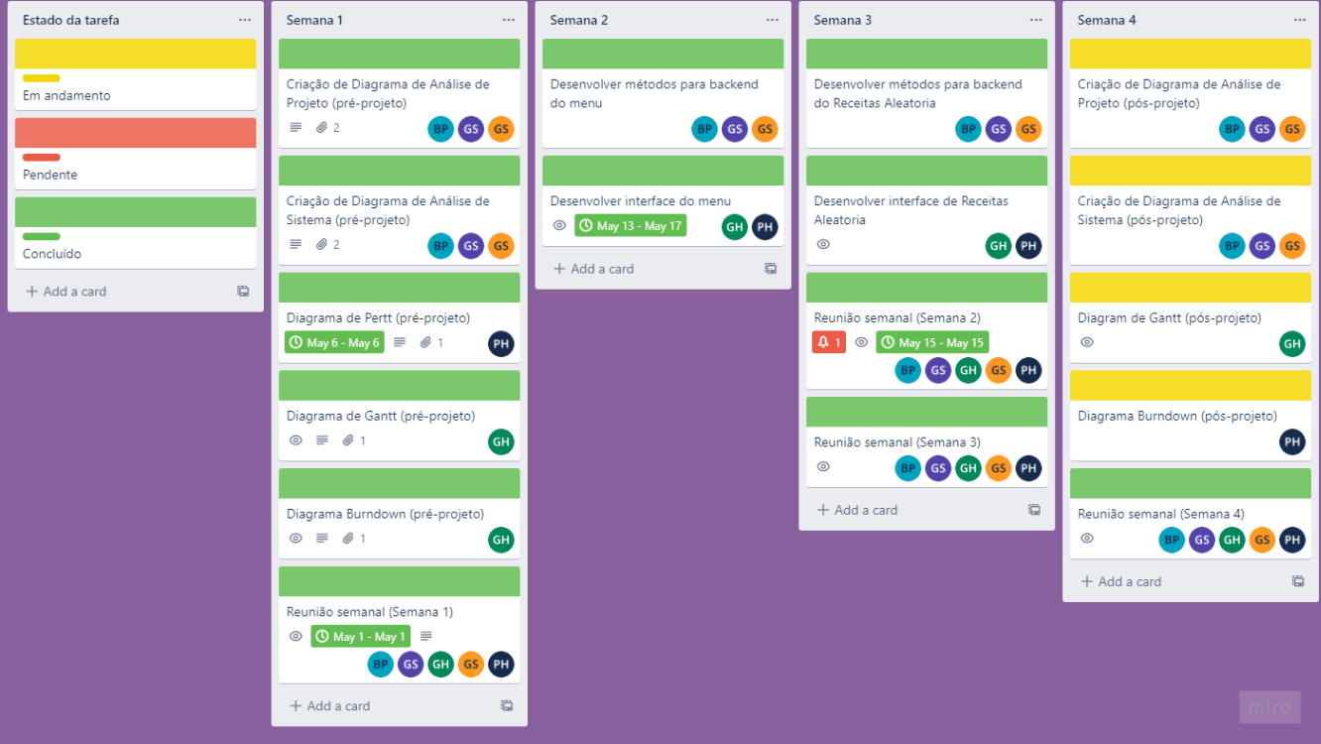
Kanban
Projeto em andamento – Início semana 4

Slide 8
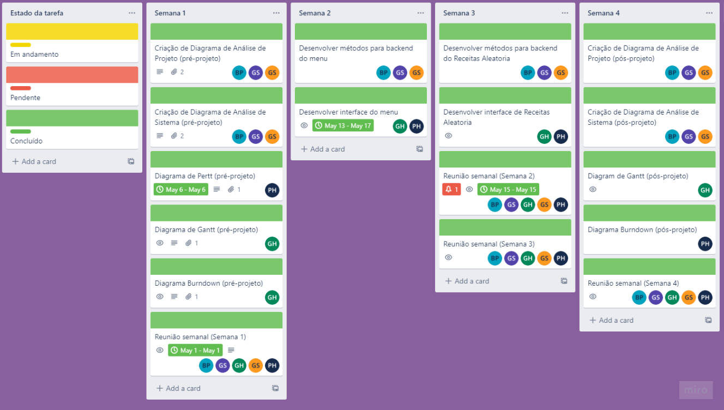
Kanban
Projeto em andamento – Finalização do projeto (Fim da semana 4)

Slide 9
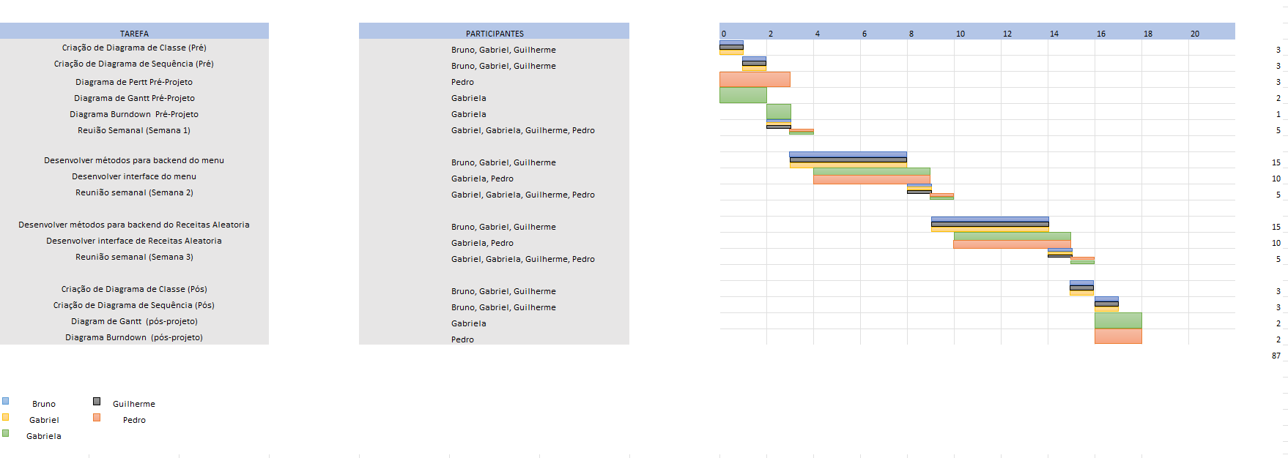
Diagrama de Gantt – Pré-projeto

Slide 10
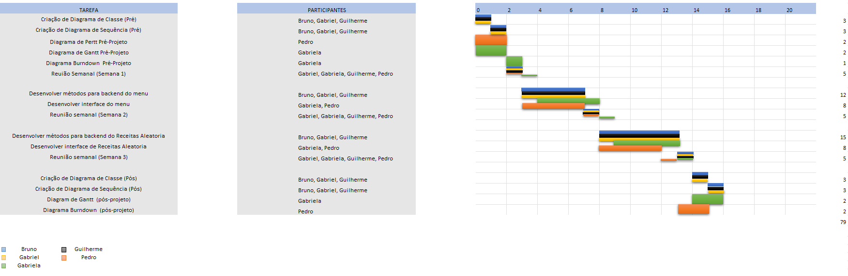
Diagrama de Gantt – Pós-projeto

Slide 11
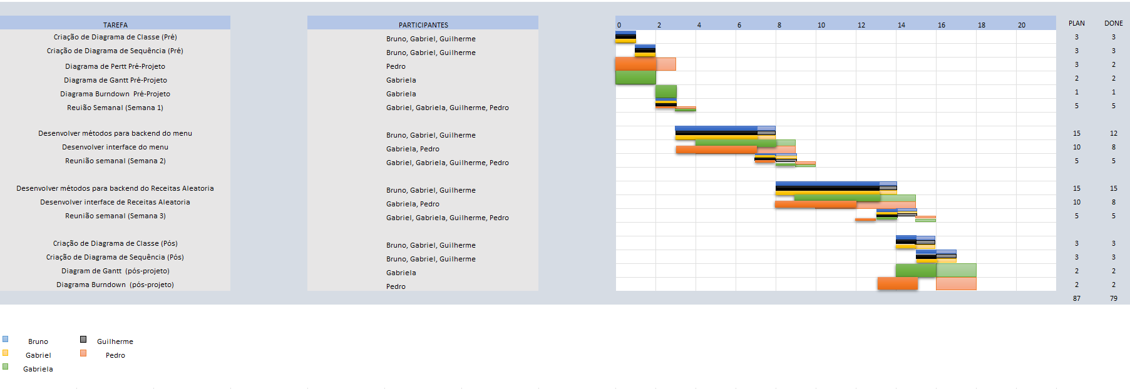
Diagrama de Gantt – Pré e pós sobreposto

Slide 12
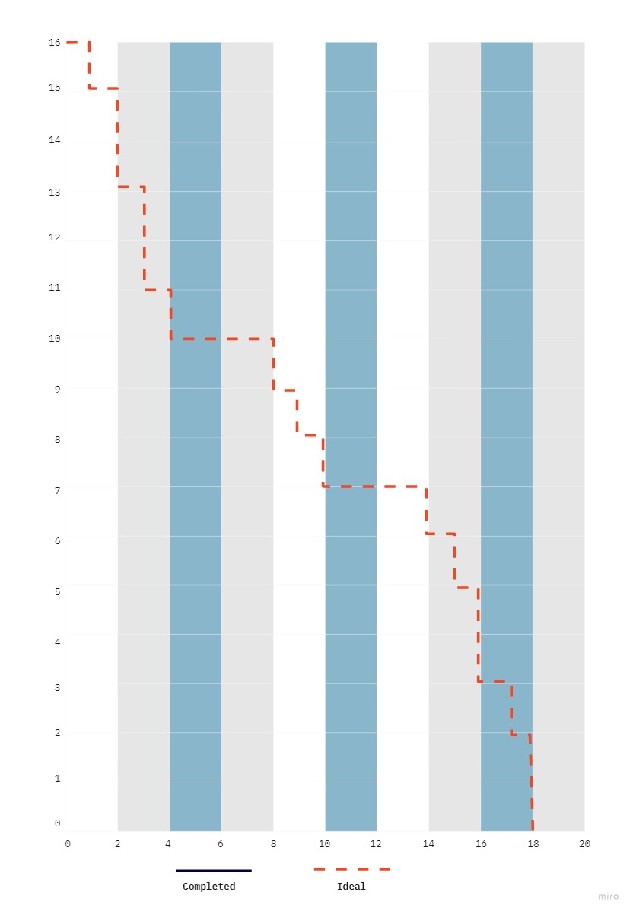
Diagrama burndown– Pré-projeto

Slide 13
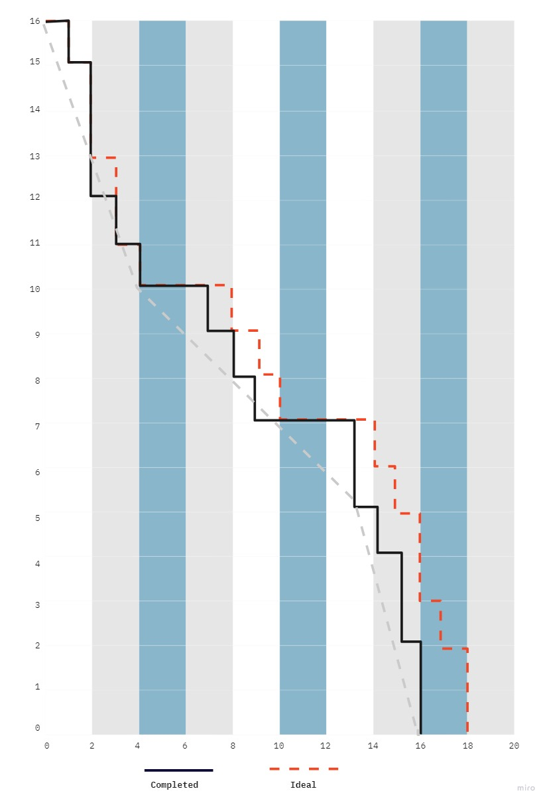
Diagrama burndown– Pós-projeto

Slide 14
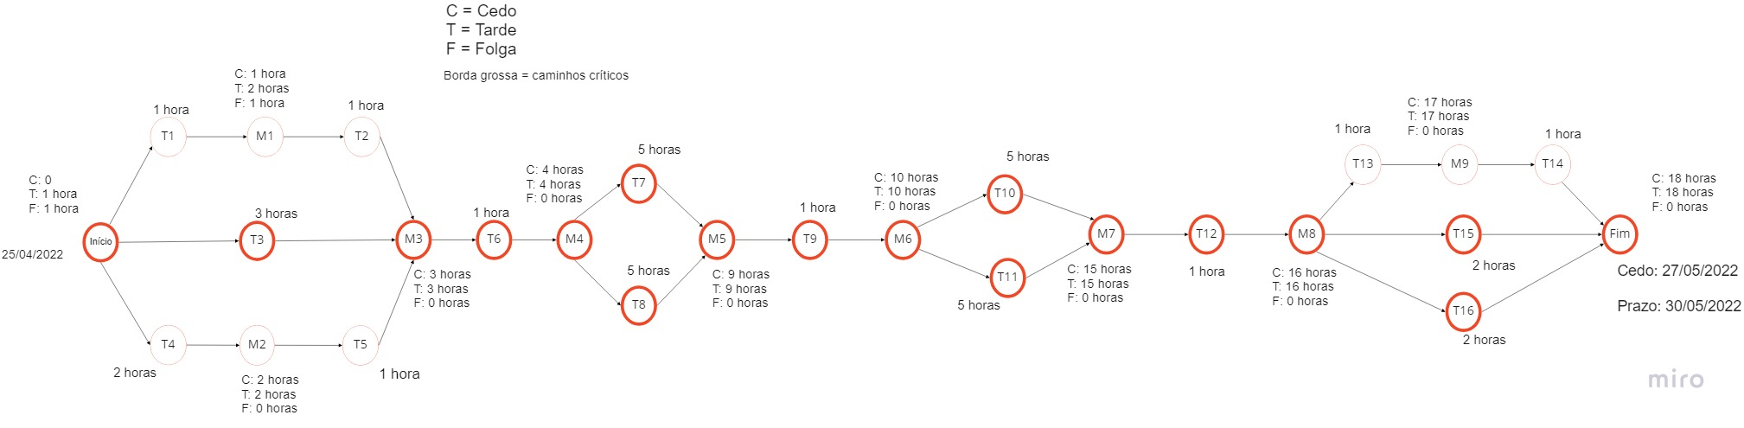
Diagrama de Pert

Slide 15
02
DIAGRAMAS
Caso de uso: Receita Surpresa

Slide 16
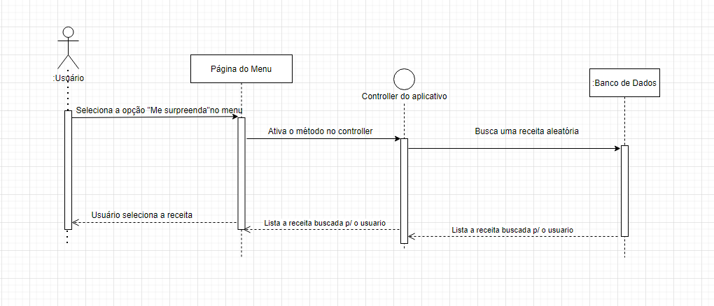
Diagrama de Sequência - Análise de Sistema

Slide 17
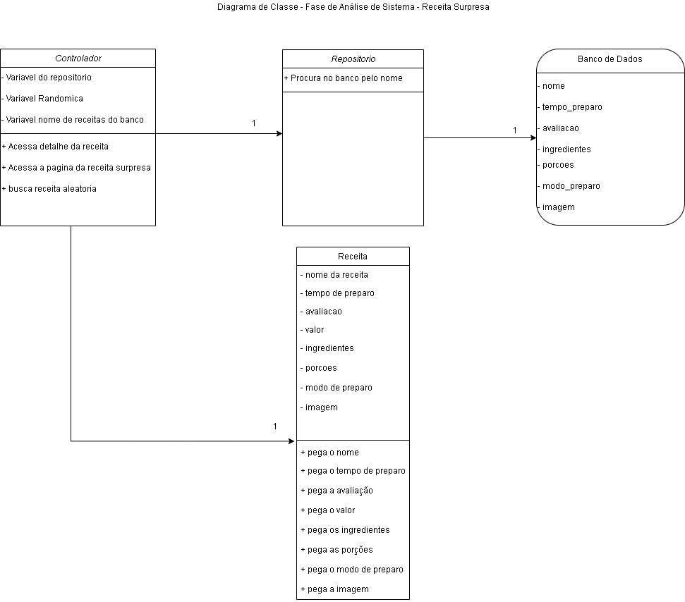
Diagrama de Classe - Análise de Sistema​

Slide 18
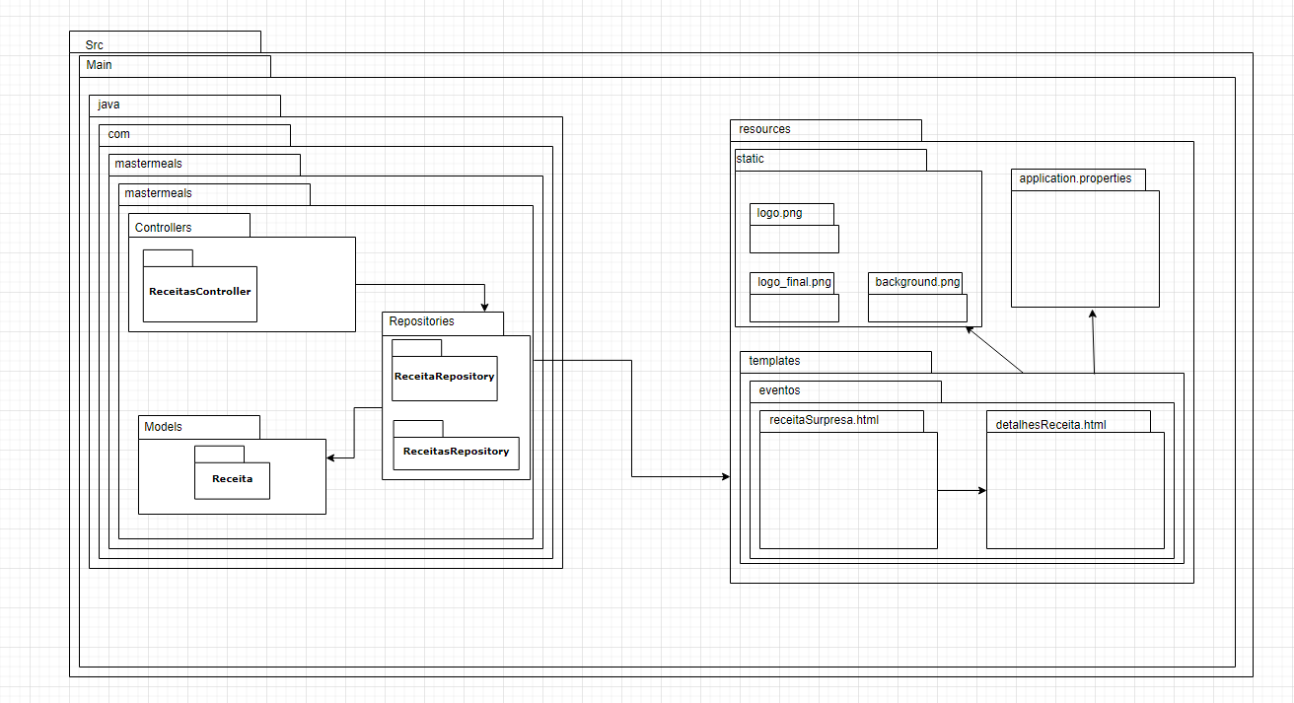
Diagrama de Pacotes- Análise de Projeto

Slide 19
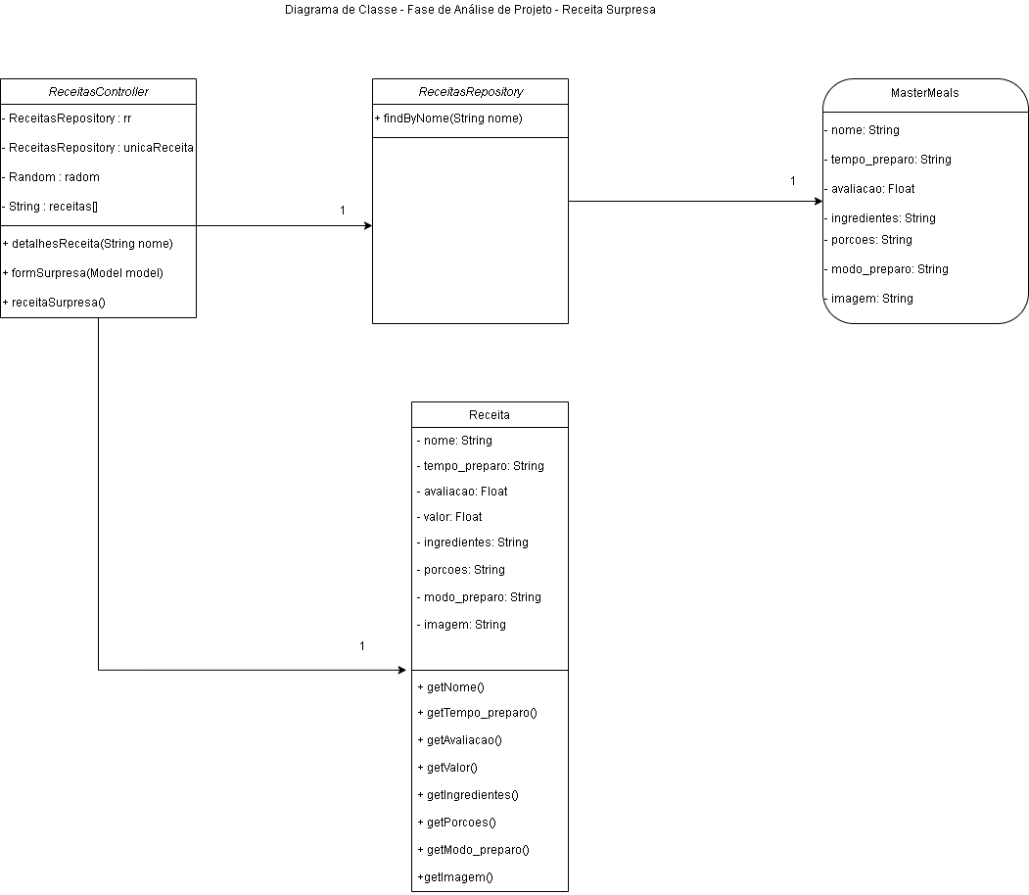
Diagrama de Classe- Análise de Projeto

Slide 20
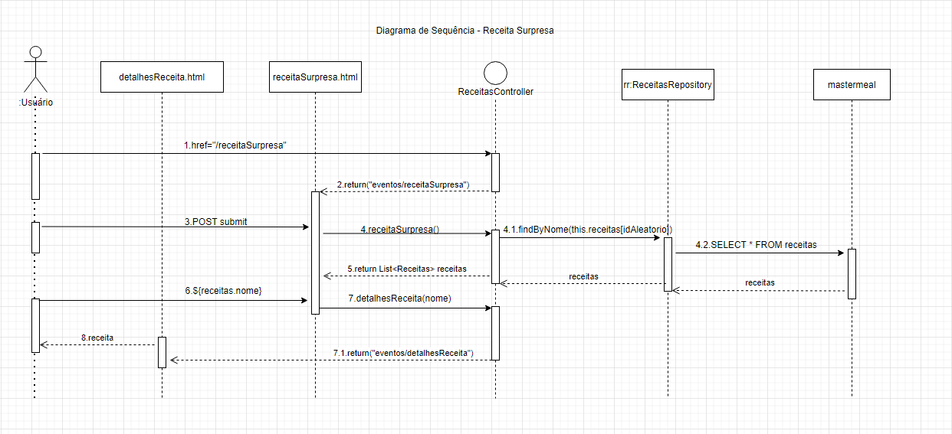
Diagrama de Sequência- Análise de Projeto

Slide 21
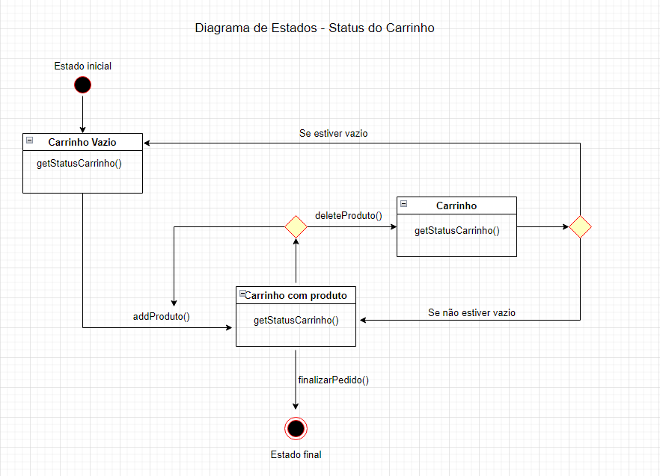
Diagrama de Estados- Análise de Projeto

Slide 22
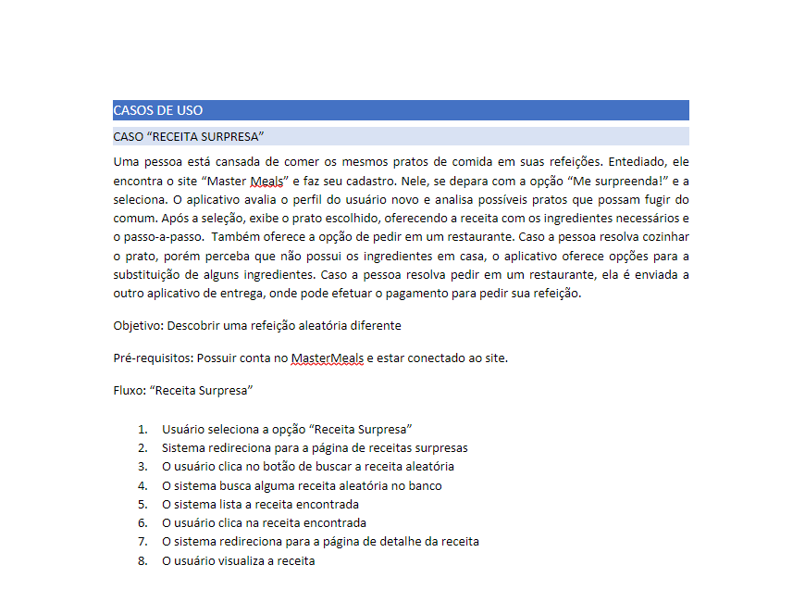
Fluxo do Caso de Uso

Slide 23
03
Funcionalidades propostas

Slide 24
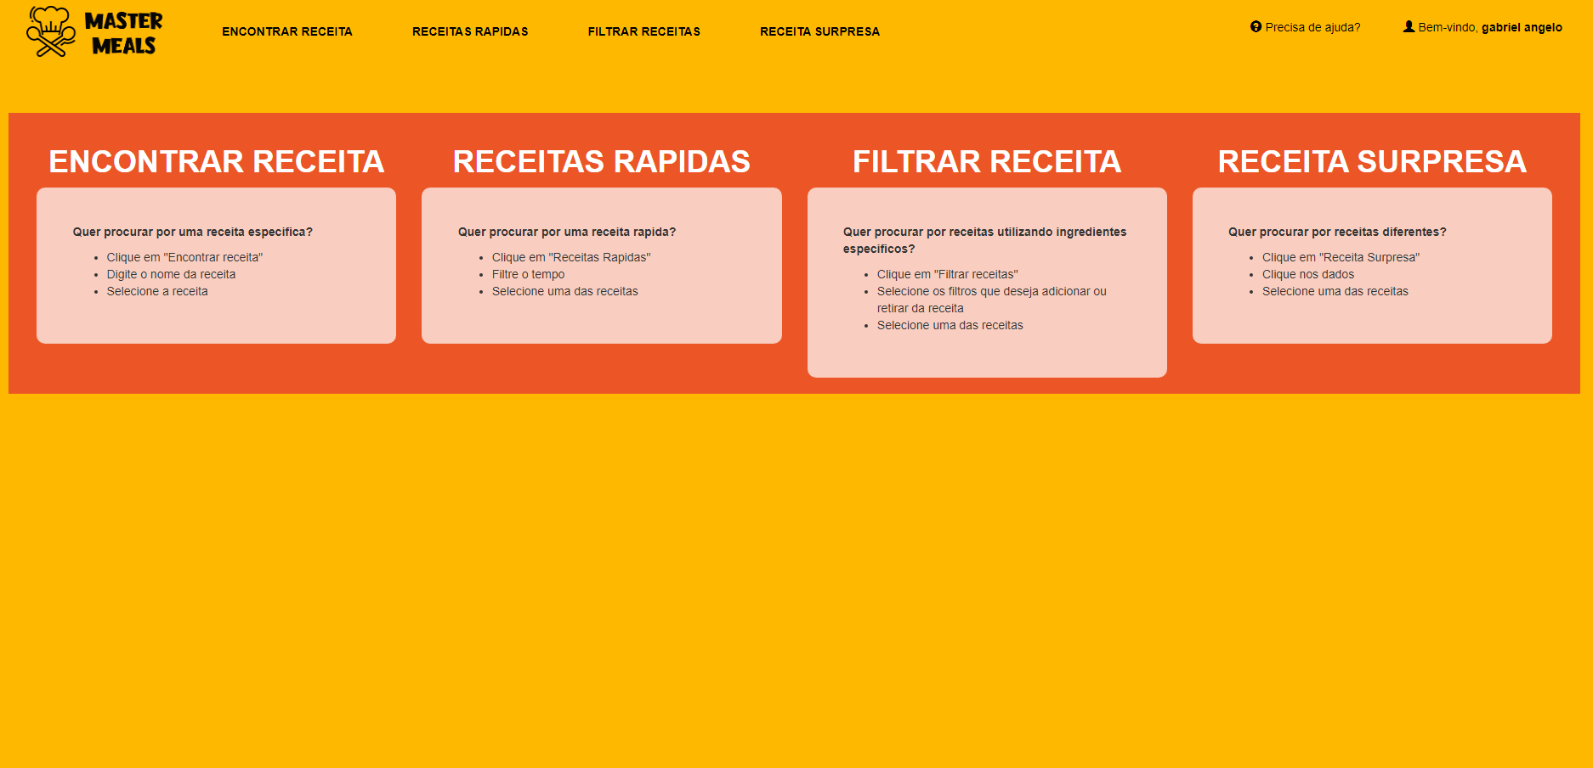
Fluxo 1

Slide 25
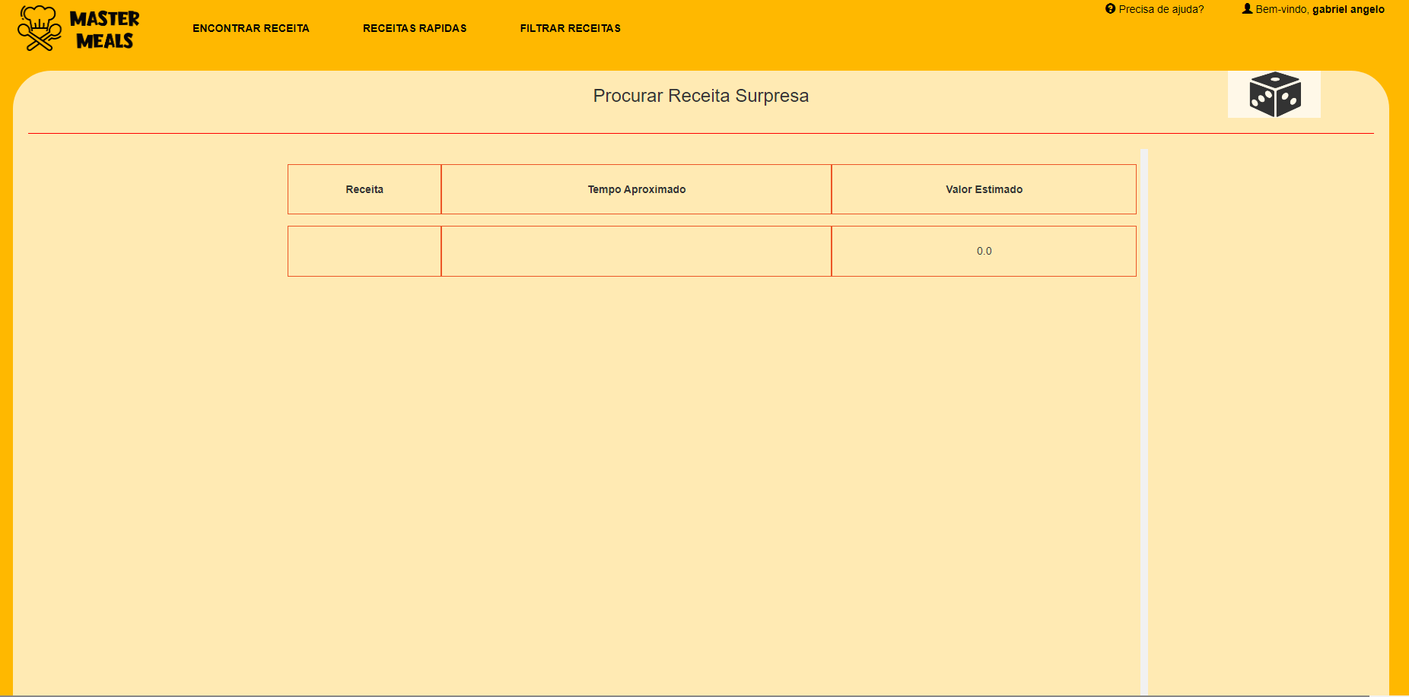
Fluxo 2

Slide 26
Fluxo 3

Slide 27
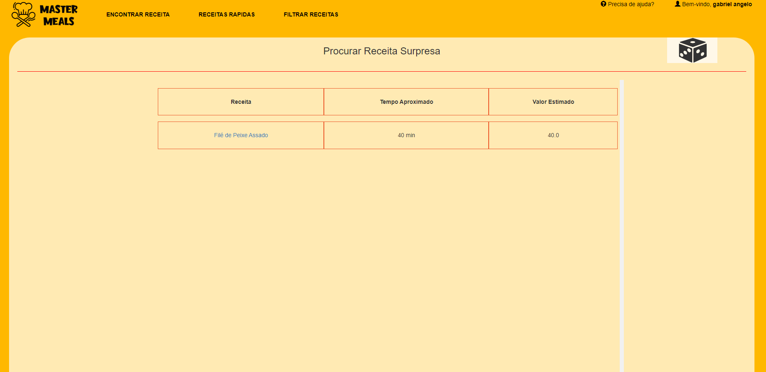
Fluxo 4 e 5

Slide 28
Fluxo 6

Slide 29
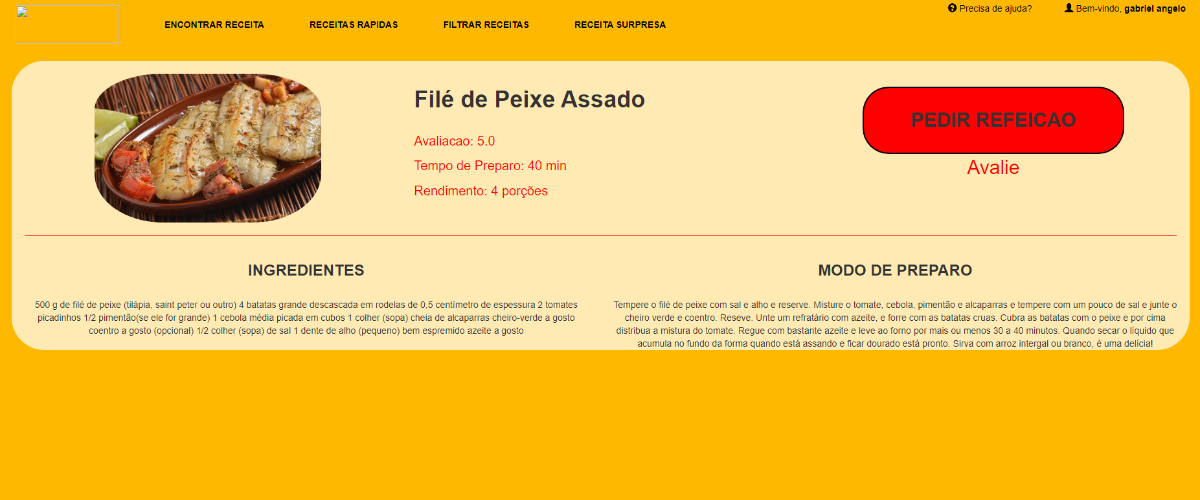
Fluxo 7 e 8

Slide 30

Tela inicial
SCRUM 1

Slide 31
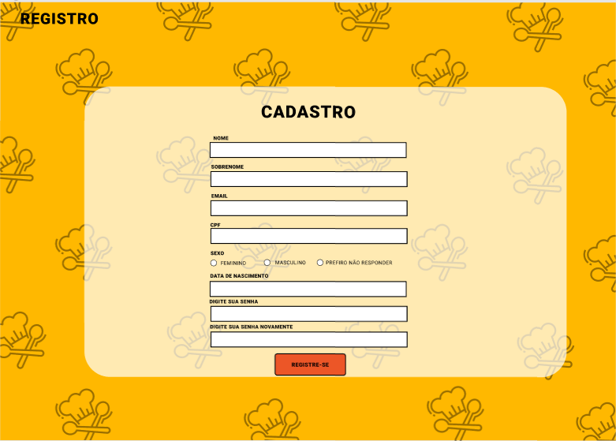
Cadastro
SCRUM 1

Slide 32
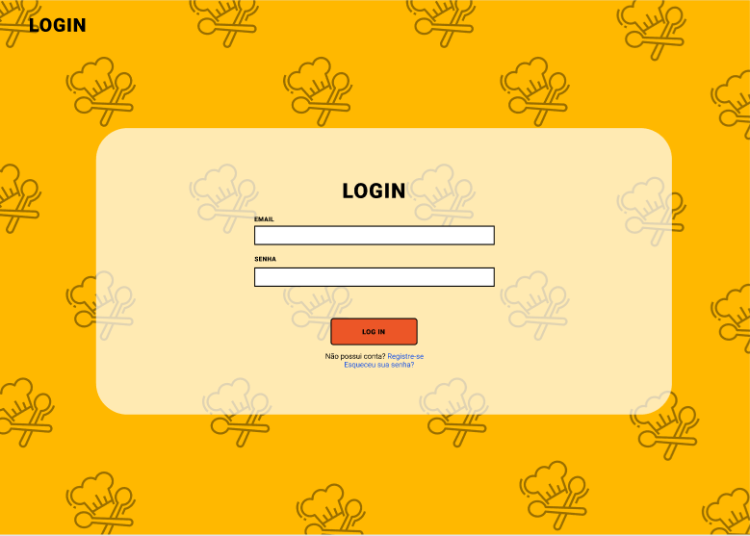
Registro
SCRUM 1

Slide 33
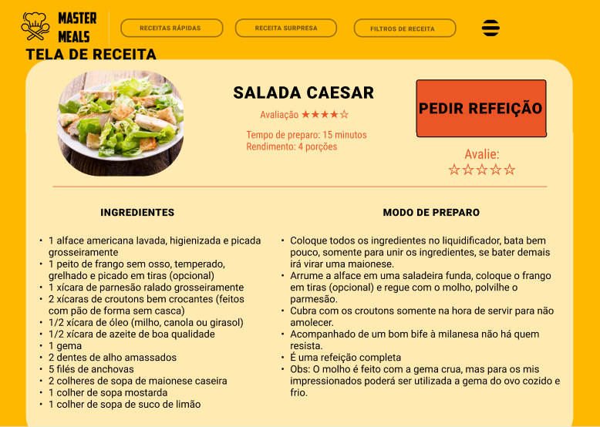
Página de receitas
SCRUM 2

Slide 34
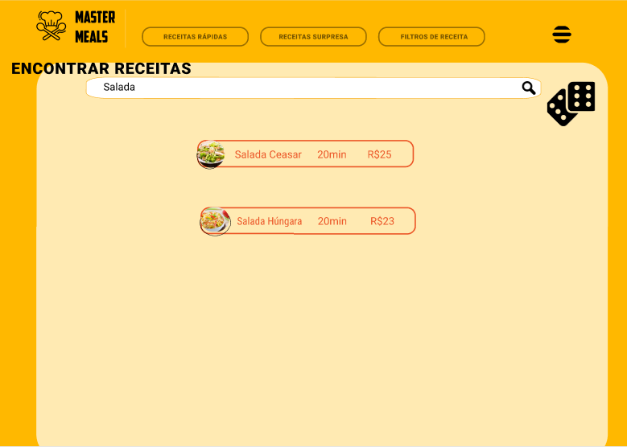
Encontrar receitas
SCRUM 2

Slide 35
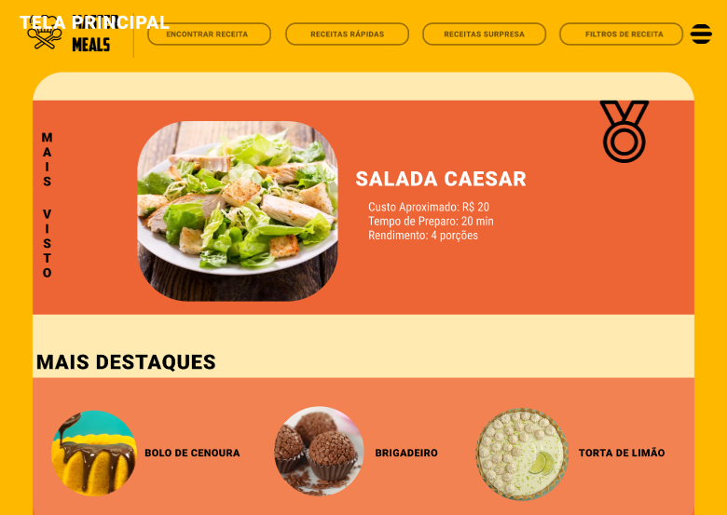
Tela principal
SCRUM 3

Slide 36
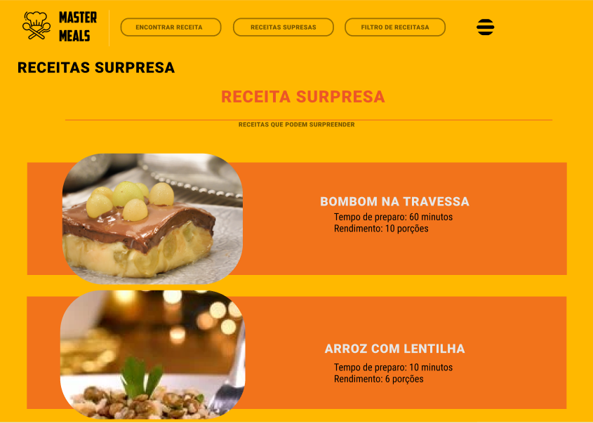
Receita Surpresa
SCRUM 3

Slide 37
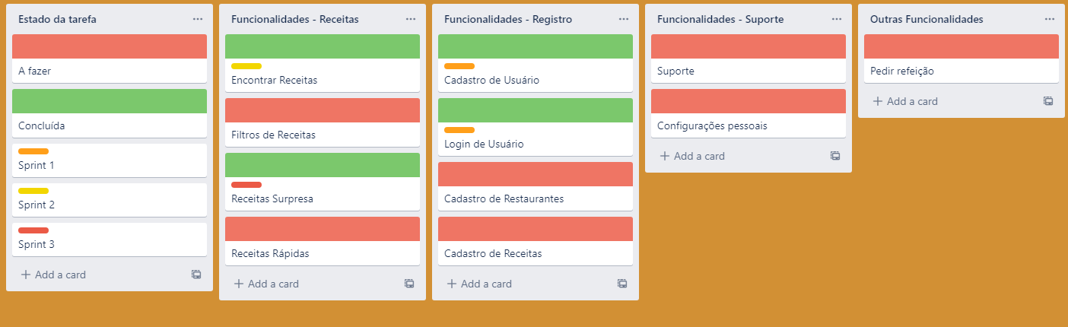
Estado do Projeto

